Slide 1
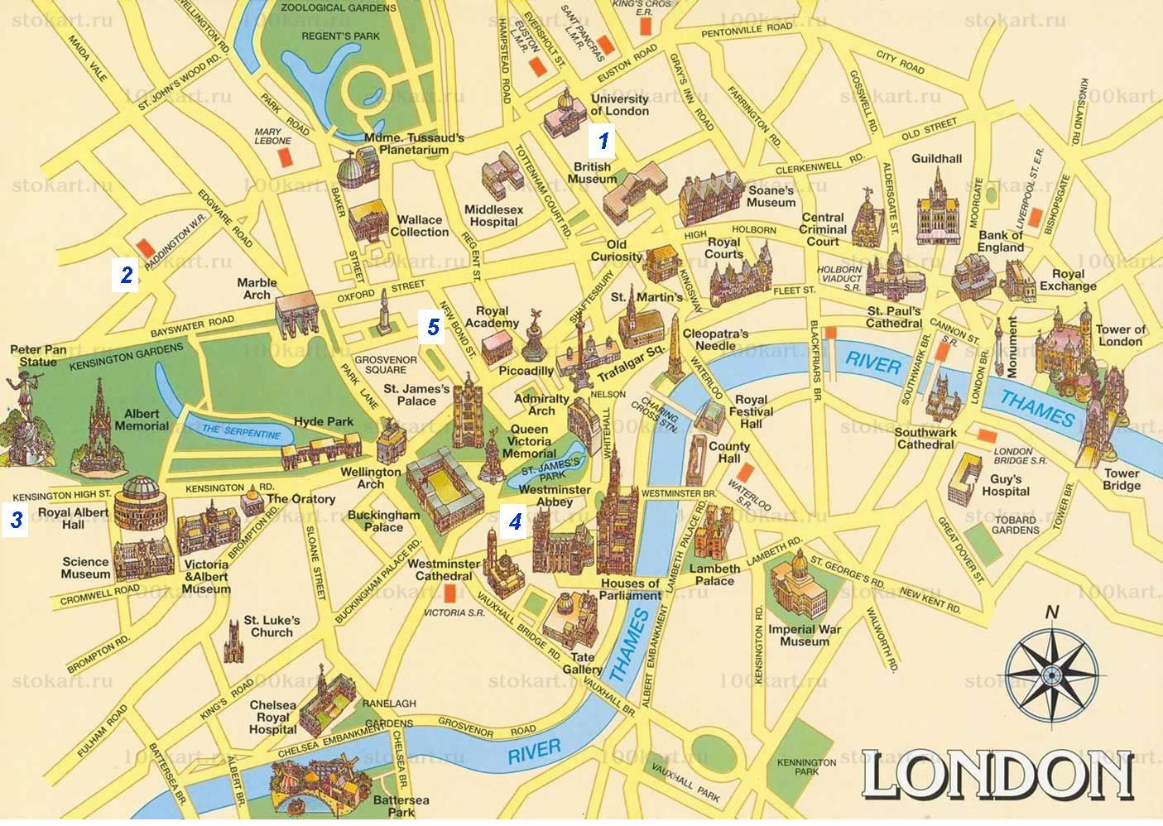
Достопримечательности
Лондона

Slide 2
Вспомни выражения
аdmire - восхищаться
to be proud of - гордиться
еntertainments - развлечения
to be tired of - уставать
it is worth - это стоит
to be rich in – быть богатым чем - либо
Have you ever been to...? – был ли ты когда -либо
I have never been to... - я никогда не был…

Slide 3
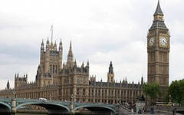
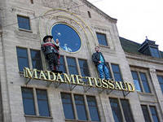
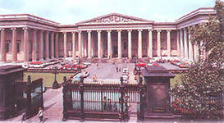
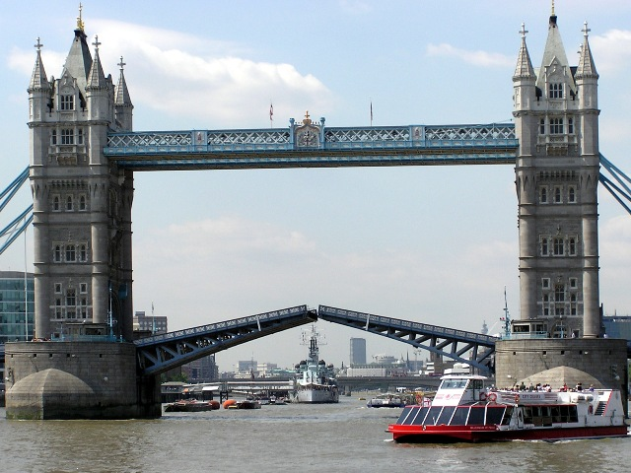
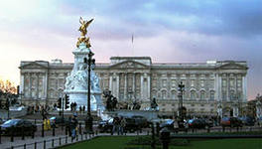

Slide 4
Составь пословицы
East or West
Every country has
There is no place
Long ways
a) Like home
b)home is best
c) its customs
d)long lies

Slide 5
Welcome to London

